Slide 1
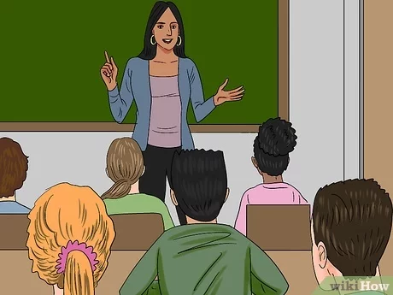
MOKYTOJAS VIENAI DIENAI!
ESATE Į TIKSLIUOSIUS MOKSLUS ORIENTUOTOS GIMNAZIJOS MOKINYS
JŪSŲ KLASĖ BUVO PAKVIESTA Į TRYLIKAMEČIŲ MOKINIŲ KLASĘ, KURIE DAR TIK RENKASI, Į KURIĄ GIMNAZIJĄ EITI.

Slide 2
MOKYTOJAS VIENAI DIENAI!
JŪSŲ TIKSLAS - PAAIŠKINTI VISIEMS MOKINIAMS, KODĖL STEAM DALYKAI YRA SVARBŪS.

Slide 3
MOKYTOJAS VIENAI DIENAI!
KAS ASMENIŠKAI JUS MOTYVAVO, RINKTIS TOKĮ KELIĄ.

Slide 4
MOKYTOJAS VIENAI DIENAI!
VYRAUJA STEREOTIPAS, KAD VAIKINAI PASIEKIA GERESNIŲ REZULTATŲ DĖL „ĮGIMTO” GUVAUS PROTO, O MERGINOS TURI ĮDĖTI DAUG PASTANGŲ IR DARBO.

Slide 5
MOKYTOJAS VIENAI DIENAI!
RASKITE BENT 4 ARGUMENTUS, SKATINANČIUS MOKSLEIVIUS, YPAČ MERGINAS, RINKTIS STEAM MOKYMOSI KRYPTĮ.

Slide 6
MOKYTOJAS VIENAI DIENAI!
PATEIKITE JIEMS PAVYZDŽIŲ.
(PVZ., PARODYKITE VAIZDO ĮRAŠUS, INTERVIU, FILMUKUS).

